Slide 1
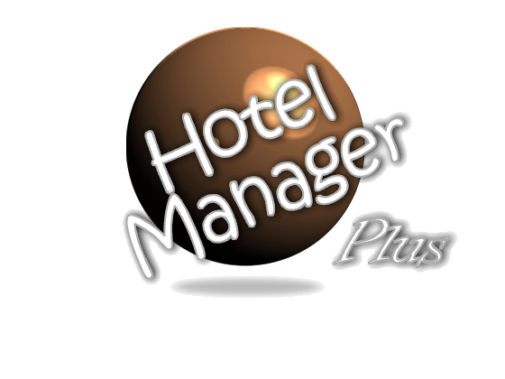
HOTEL MANAGER PLUS
Progiciel de gestion de complexes hôteliers
OURA Olivier Baudouin
Ingénieur logiciel

Slide 2
CARACTERISTIQUES
Architecture client-serveur
Quatre (4) modules clients multiplateformes (Windows, linux, Mac OS, etc.)
Source de données attaquée : BDD MySQL
Langage de programmation utilisée : C++
Framework utilisé : Qt 4.6
Version actuelle du progiciel : 1.5
N.B. L’installable de chaque module est fourni

Slide 3




LES MODULES DE HMP
HMP est composé de quatre (4) modules :
Hotel Manager Administration Plus
Hotel Manager Réception Plus
Hotel Manager Restaurant Plus
Hotel Manager Comptablité Plus

Slide 4

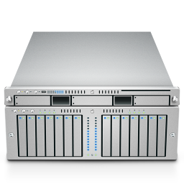

ARCHITECTURE LOGICIELLE
HMP Administration
HMP Réception
Intranet ou internet
BDD MySQL hébergée sur le serveur
HMP Restaurant
HMP Comptabilité

Slide 5
Hotel Manager Administration Plus
Ce module gère :
Les configurations des autres modules (chambres, menus de restaurants etc.)
Les comptes utilisateurs
L’historique des recettes et des clôtures
Le suivi de l’activité des utilisateurs
L’édition de rapports sur l’historique

Slide 6
Hotel Manager Réception Plus
Ce module gère :
Le planning des réservations
Le plannings des occupations
L’édition de factures de toutes les dépenses du clients (y compris celles du restaurant)
L’édition de reçus
Les clôtures de recettes

Slide 7
Hotel Manager Restaurant Plus
Ce module gère :
Les commandes effectuées par les clients
Les places assises
L’édition de factures et reçus
Les comptes clients
N.B. Toutes les dépenses d’un client de l’hôtel sont prises en compte à la réception

Slide 8
Hotel Manager Comptabilité Plus
Ce module gère :
Les clôtures de la réception et du restaurant
Les opérations comptables
N.B. Environ 1000 comptes comptables pris en compte

Slide 9
Merci pour votre attention.

